Slide 1

TimeSformer：Is Space-Time Attention All You Need for Video Understanding?
*Facebook AI
汇报人：李柏坤 时间：2022/3/10

Slide 2
目录
一
CATALOGUE
TimeSformer
01
Abstract
02
The TimeSformer Model
03
Experiments
04
Conclusion

Slide 3
COMPANY NAME
POWER POINT
Abstract

Slide 4
COMPANY NAME
POWER POINT
01
Abstract
TimeSformer 的特点：
结构完全基于 Transformer
相比于现代的 3D 卷积神经网络，TimeSformer训练要快3倍，推理的时间为它的十分之一
Kinetics-400，Kinetics-600、Something-Something-v2 、Diving-48 和 HowTo100M 数据集达到了 SOTA 的结果
TimeSformer 的可扩展性，使其可以在数分钟的视频片段上训练更大的模型，当前的 3D CNN 最多只能够处理几秒钟的片段。它为将来的 AI 系统理解更复杂的人类行为铺好了路。
PART

Slide 5
COMPANY NAME
POWER POINT
01
Abstract
CNN的缺陷
卷积有很强的归纳偏见，虽然对于一些比较小的训练集来说，这毫无疑问是有效的，但是当我们有了非常充足的数据集时，这些会限制模型的表达能力。与 CNN 相比，Transformer 的归纳偏见更少，这使得他们能够表达的范围更广，从而更加适用于非常大的数据集。
卷积核是专门设计用来捕捉局部的时空信息，它们不能够对感受野之外的依赖性进行建模。虽然将卷积进行堆叠，加深网络会扩大感受野，但是这些策略通过聚集很短范围内的信息的方式，仍然会限制长期依赖的建模。与之相反，自注意力机制通过直接比较在所有时空位置上的特征，可以被用来捕捉局部和全局的长范围内的依赖。
当应用于高清的长视频时，训练深度 CNN 网络非常耗费计算资源。目前有研究发现，在静止图像的领域中，Transformer 训练和推导要比 CNN 更快。使得能够使用相同的计算资源来训练拟合能力更强的网络。
PART

Slide 6
COMPANY NAME
POWER POINT
01
Abstract
CNN的缺陷
卷积有很强的归纳偏见，虽然对于一些比较小的训练集来说，这毫无疑问是有效的，但是当我们有了非常充足的数据集时，这些会限制模型的表达能力。与 CNN 相比，Transformer 的归纳偏见更少，这使得他们能够表达的范围更广，从而更加适用于非常大的数据集。
卷积核是专门设计用来捕捉局部的时空信息，它们不能够对感受野之外的依赖性进行建模。虽然将卷积进行堆叠，加深网络会扩大感受野，但是这些策略通过聚集很短范围内的信息的方式，仍然会限制长期依赖的建模。与之相反，自注意力机制通过直接比较在所有时空位置上的特征，可以被用来捕捉局部和全局的长范围内的依赖。
当应用于高清的长视频时，训练深度 CNN 网络非常耗费计算资源。目前有研究发现，在静止图像的领域中，Transformer 训练和推导要比 CNN 更快。使得能够使用相同的计算资源来训练拟合能力更强的网络。
PART

Slide 7
COMPANY NAME
POWER POINT
01
Abstract
TimeSformer 的优势
TimeSformer 基于 Transformer 中的自注意力机制，使得它能够捕捉到整段视频中的时空依赖性。
NLP 中是通过将每个词与句子中的所有词进行比较，来推断每个词的含义，这种方法叫做自注意力机制。该模型通过将每个图像块的语义与视频中的其它图像块进行比较，来获取每个图像块的语义，从而可以同时捕获到邻近的图像块之间的局部依赖关系，以及远距离图像块的全局依赖性。
TimeSformer 通过两个方式缓解资源消耗
将视频拆解为不相交的图像块序列的子集；
分开的时空注意力机制（divided space-time attention）----在时间 attention 中，每个图像块仅和其余帧在相同位置提取出的图像块进行 attention。在空间 attention 中，这个图像块仅和同一帧的提取出的图像块进行 attention
PART

Slide 8
COMPANY NAME
POWER POINT
The TimeSformer Model

Slide 9
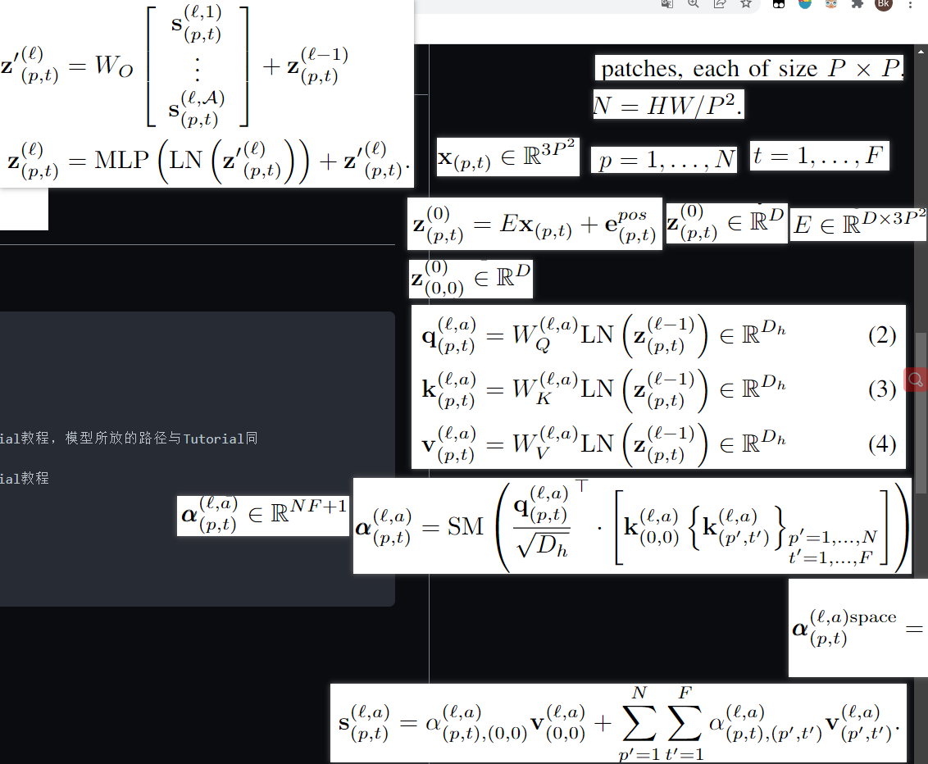
COMPANY NAME
POWER POINT
02
The TimeSformer Model
PART

Slide 10
COMPANY NAME
POWER POINT
Experiments

Slide 11
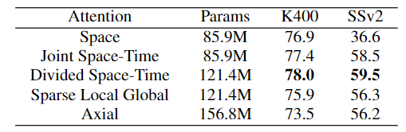
COMPANY NAME
POWER POINT
03
Experiments
自注意力机制的分析
PART
在 K400 和 SSv2 数据集上研究了所提的五个自注意力策略，表中汇报的是视频级别的分类准确率。其中分开的时空注意力效果最好。
从表中可以看出，对于 K400 数据集，仅使用空间信息已经能够分类比较好了，这些前面的研究者也发现了，但是，对于 SSv2 数据集来说，仅仅使用空间信息的效果非常差。这说明了对时间建模的重要性。

Slide 12
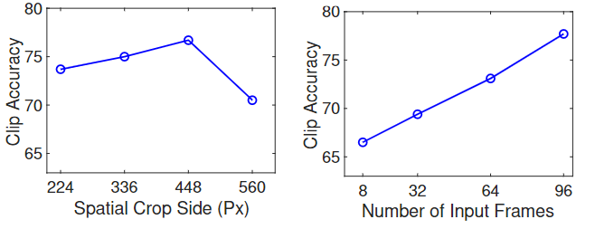
COMPANY NAME
POWER POINT
03
Experiments
图像大小和视频长度的影响
PART
当每一个图像块的大小不变时，图像越大，图像块的个数越多。同时，帧数越多，输入注意力机制的数据也越多。作者也研究了这些对于最终性能的影响，结果是随着输入信息更加丰富，带来的效果提升是非常明显的。

Slide 13
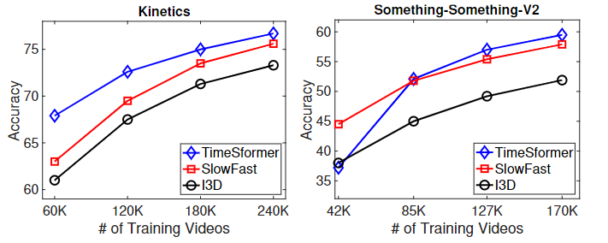
COMPANY NAME
POWER POINT
03
Experiments
预训练和数据集规模的重要性
PART
为了研究数据集的规模的影响，使用了两个数据集，实验中，分四组，分别使用25%，50%，75%和100%的数据。结果是 TimeSformer 当数据比较少的时候表现不太好，数据多的时候表现好。

Slide 14
COMPANY NAME
POWER POINT
03
Experiments
与 CNN SOTA 比较
PART
TimeSformer ：输入 8*224*224，8为帧数
TimeSformer-HR：空间清晰度比较高，输入为 16*448*448
TimeSformer-L：时间范围比较广，输入为 96*224*224

Slide 15
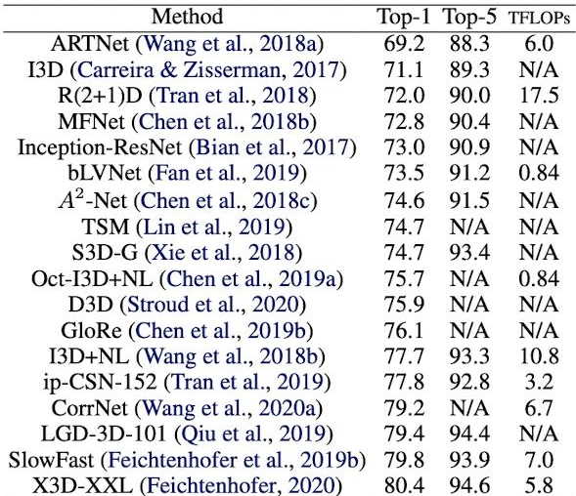

COMPANY NAME
POWER POINT
Experiments
03
在 K400 数据集上视频分类的结果，达到了SOTA。
PART

Slide 16
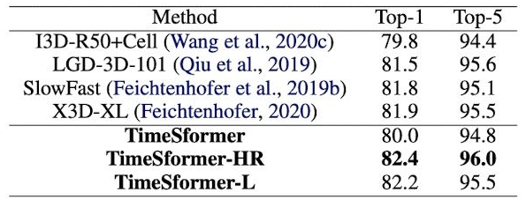
COMPANY NAME
POWER POINT
03
Experiments
K600数据集上的结果，达到了 SOTA。
PART

Slide 17
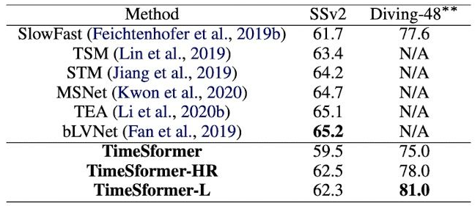
COMPANY NAME
POWER POINT
03
Experiments
SSv2和Diving48上的结果，SSv2并没有达到最好的结果，作者提到说所提方法采用了完全不同的结构，对于这么有挑战性的数据集来说已经是比较好的了，有进一步发展的空间。
PART

Slide 18
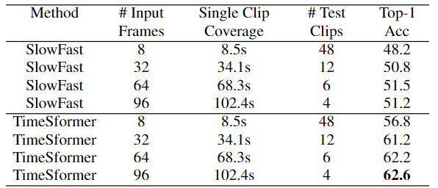
COMPANY NAME
POWER POINT
03
Experiments
视频中的长期建模
PART
作者还验证了所提模型相比于 CNN 来说，对于长期视频建模的优势。这一步使用了 HowTo100M 数据集。
其中，# Input Frames 代表输入模型的帧数，Single Clip Coverage 代表输入的一段视频覆盖了多久的视频，# Test Clips 代表预测阶段，需要将输入视频裁剪几段才能输入进网络。可以看到，当TimeSformer 输入96帧时，能够有效利用视频中长期依赖的信息，达到了最好的效果。

Slide 19
COMPANY NAME
POWER POINT
THANK YOU
汇报人：李柏坤 时间：2022/3/10

